Slide 1
Seminario No. 5 LP
Integrantes:
Richard García De la Osa
Adrián Rodríguez Portales
Adrián Hernández
Andy A. Castañeda Guerra
Eduardo Moreira

Slide 2
Clausura:
La clausura es una técnica relacionada con la programación funcional, mediante la cual se asocia una función con el contexto que la encapsula. Este concepto puede ser extendido al paradigma orientado a objetos, generalmente mediante el uso de algunas mañas por parte del compilador.

Slide 3
Clausuras en C#
En C# las clausuras se crean usando delegados y funciones lambda. Cuando uno de estos objetos es creado, todas aquellas variables que se referencien en el body del mismo son “copiadas” y guardadas en la clausura; en la literatura se refieren a estas variables como variables libres.

Slide 4
La pregunta que tocaría hacerse ahora sería: Cómo logra C# esto?
Resulta que C# crea clases auxiliaries, en las cuáles va a guardar toda la información necesaria.
Cuando se cree un delegado o función lambda que referencie alguna variable libre, se va a crear una instancia de una clase emergente, que va a poseer como propiedades públicas todas las variables libres referenciadas y estas variables desaparecerán. En ésta clase además se generará un método que contendrá el código del body de la función.

Slide 5
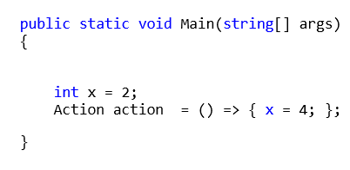
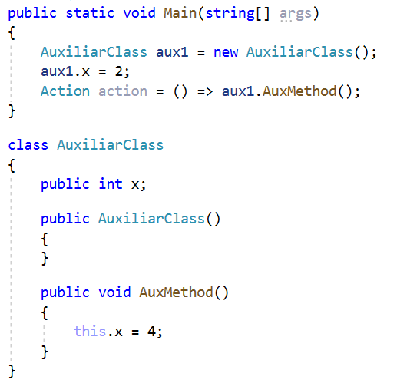
Código time:

Slide 6
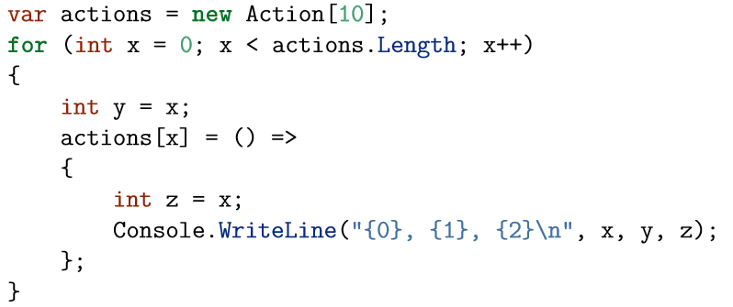
Ahora bien, esto se puede complicar:
Analicemos el siguiente código:

Slide 7
Después de pensar un poco, salta a la vista el error, la variable de iteración fué sustituida por el campo AuxiliarClass.x de la clausura, no?
Output esperado Output resultado
0, 0, 0 10, 0, 10
1, 1, 1 10, 1, 10
2, 2, 2 10, 2, 10
. .
. .
9, 9, 9 10, 9, 10

Slide 8
Sí, pero no tan rápido:
En este código no hay una, sino dos clausuras, una que posee la variable x, y ningún método(salvo el constructor), y otra que posee la variable y, y dos métodos, uno por cada función lambda, con su body….. Y una referencia a la primera clausura.
Esto en esencia no varía mucho el resultado, pero es importante dominarlo, pues revela que en C# las clausuras no están asociadas a una función en específico, sino a un scope donde existan variables libres.
Ahora, retomando lo que mencionamos antes, la variable x que se usa para iterar está en un scope externo, no se crea una nueva para cada iteración, como es el caso de y.

Slide 9
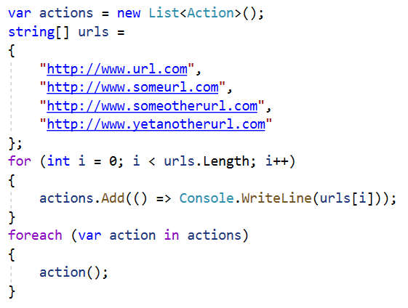
Para ver si entendieron:
Debería ser rápido….
Hint: urls[ AuxiliarClass.i ]

Slide 10
Expresiones lambda en C++
[] () mutable throw() -> int {}
Está dividida en 6 partes
1-Capture clause----------------> []
2-Lista de parametros---------> ()
3-mutable specification ------> mutable
4-exception-specification-----> throw()
5-trailing-return-type---------> type
6-Body----------------------------> {}

Slide 11
struct S { void f(int i); };
void S::f(int i){
[&, i]{}; //OK
[&, &i]{}; //ERROR: i preceded by & when & is the default
[=, this]{}; //ERROR: this when = is the default
[=, *this]{ }; //OK: captures this by value. See below.
[i, i]{}; //ERROR: i repeated}
auto y = [] (auto first, auto second)
{
return first + second;
};

Slide 12
Las expresiones lambdas en C++ al ser creadas lo que hacen es generar una clase nueva e implementarle el operador().Las variables por valor se copian y se guardan en la clase como campas y las variables tomadas por referencia se toman directamente, no crea copia.
Un detalle importante que debemos tener en cuenta es que cuando tomamos una variable por referencia hay que ser muy cuidadoso ya que no extiende su tiempo de vida, o sea, supongamos que tenemos un método que recibe una variable por referencia, y dentro del método creamos una expresión lambda y le pasamos esa variable por referencia, y el valor de retorno del método es esa expresión lambda que creamos, note que lo que tomo el método de la variable por referencia fue una copia de la misma, y que esa referencia esta guardada en la pila, y cuando el método retorne la función, esta tendrá una referencia apuntando a un lugar en la pila dispuesto a ser usado nuevamente, y esto puede generar un comportamiento inesperado.

Slide 13
auto funcs = vector<function<int()>>();
int x = 1;
funcs.push_back([=] { return x; });
x = 2;
funcs.push_back([&] { return x; });
x++;
funcs.push_back([x = 4] { return x; });
for (auto f : funcs)
{
int y = f();
cout << y << endl;
}

Slide 14
Reflection
public class Demo {
public static void main(String[] args) throws Exception{
Class[] parameterTypes = new Class[1];
parameterTypes[0] = String.class;
Method method1 = Demo.class.getMethod("method1", parameterTypes);
Demo demo = new Demo();
demo.method2(demo, method1, "Hello World");
}
public void method1(String message) {
System.out.println(message);
}
public void method2(Object object, Method method, String message) throws Exception {
Object[] parameters = new Object[1];
parameters[0] = message;
method.invoke(object, parameters);
}
}

Slide 15
Strategy Pattern en Java
public interface ISomeBehaviour{
void SomeFunction();
}
public class TypeABehaviour implements ISomeBehaviour{
public void SomeFucntion(){
//...
}
}
public class TypeBBehaviour implements ISomeBehaviour{
public void SomeFucntion(){
//...
}
}

Slide 16
Comparando Java vs C#
//C#
SomeFunction doSomething = SomeMethod();
doSomething();
doSomething = SomeOtherMethod;
doSomething();
//Java
ISomeBehaviour someBehaviour = new TypeABehaviour(); someBehaviour.SomeFunction();
someBehaviour = TypeBBehaviour();
someBehaviour.SomeFunction();

Slide 17
public class Operaciones {
public void imprimir(){
System.out.println("imprimir original");
}
}
public class Externa {
Operaciones op = new Operaciones(){
// definición de la clase anónima
public void imprimir(){
System.out.println("Imprimir anonimma");
}
};// creación del objeto termina con ;
void proceso(){
op.imprimir();
}
}

